Slide 1
Научный фандрайзинг
Жаркова Марина Алексеевна,
к.ф.н., доцент отделения социально-гуманитарных наук, Школа базовой инженерной подготовки
mma1252@tpu.ru
23.11.2024

Slide 2
Научная публикация
Рецензируемые
Монография
Статья в журнале
Нерецензируемые
препринт
Блог
Статья в книге (монографии, сборнике)
Доклад на конференции
Социальная сеть
Мессенжер
Notes:
https://flamingo.tpu.ru/activity/index

Slide 3
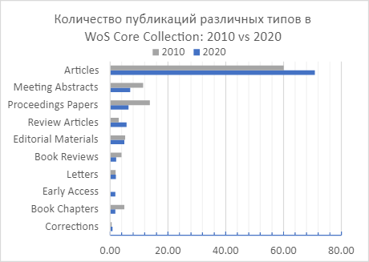
Различные типы публикаций
Notes:
https://seminar.tpu.ru/

Slide 4
Типы публикаций по форме
Article – полноценная научная статья, в которой представлены результаты исследования
Рroceedings paper\conference paper – труды конференций
Мeeting abstract – аннотация доклада, сделанного на конференции
Letter - письмо. Различная функция в различных науках (иногда – полноценная статья, иногда – краткое размышление/ часто применяется в медицинских журналах в таком формате)
Review - научный обзор публикаций по конкретной проблеме
Book Review – рецензия на книгу, часто предлагается написать авторитетному ученому
Editorial material – статья, в которой изложен взгляд на проблему группы людей. Часто представлено в форме материалов по результатам круглого стола, интервью, симпозиума
Monograph – научный труд, содержит всестороннее исследование определенной проблемы. Содержит обзор и анализ литературы по данной теме, выдвигает новые гипотезы, теории и концепции

Slide 5
Типы научных статей по содержанию
Научно-теоретические – автор сконцентрирован на изучении конкретной проблемы. Результат – выявлены закономерности, механизмы, специфические свойства и тд.
Обзорные – анализ работ за определенной период времени по конкретной проблеме
Научно-практические - описание проведенных экспериментов, детальное представление конкретной проблемы
Аналитические - глубокий и комплексный анализ какой-то конкретной проблемы или задачи, оформлены в научно-деловом стиле. Схема построения «если» - «то»
Научно-публицистические - нацелены на широкую, не всегда научную аудиторию, используются простые и понятные словесные структуры, без использования специализированных терминов
Научно-исследовательские – последовательное изложение подходов к решению проблемы. Представлена в форме логически-цельных высказываний, имеющие под собой весомые основания

Slide 6
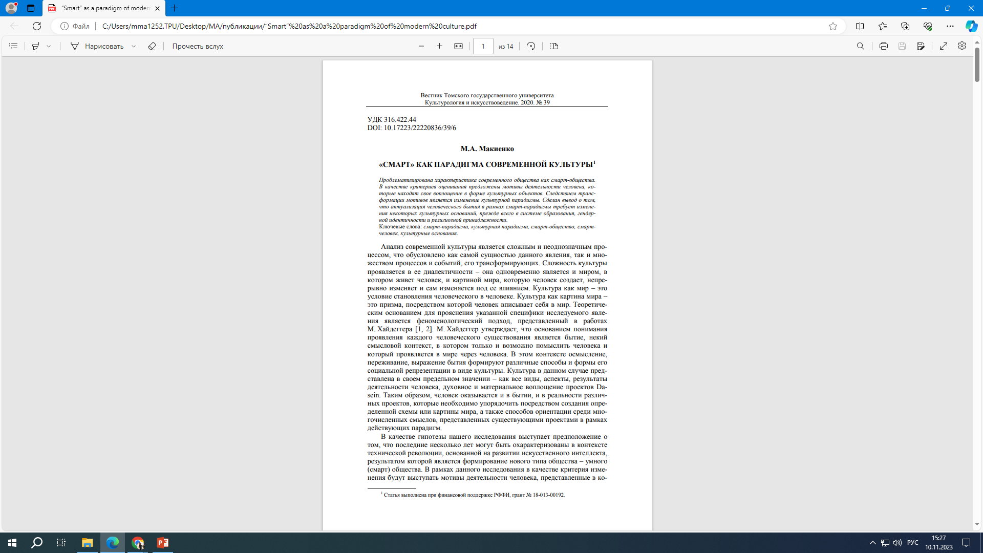
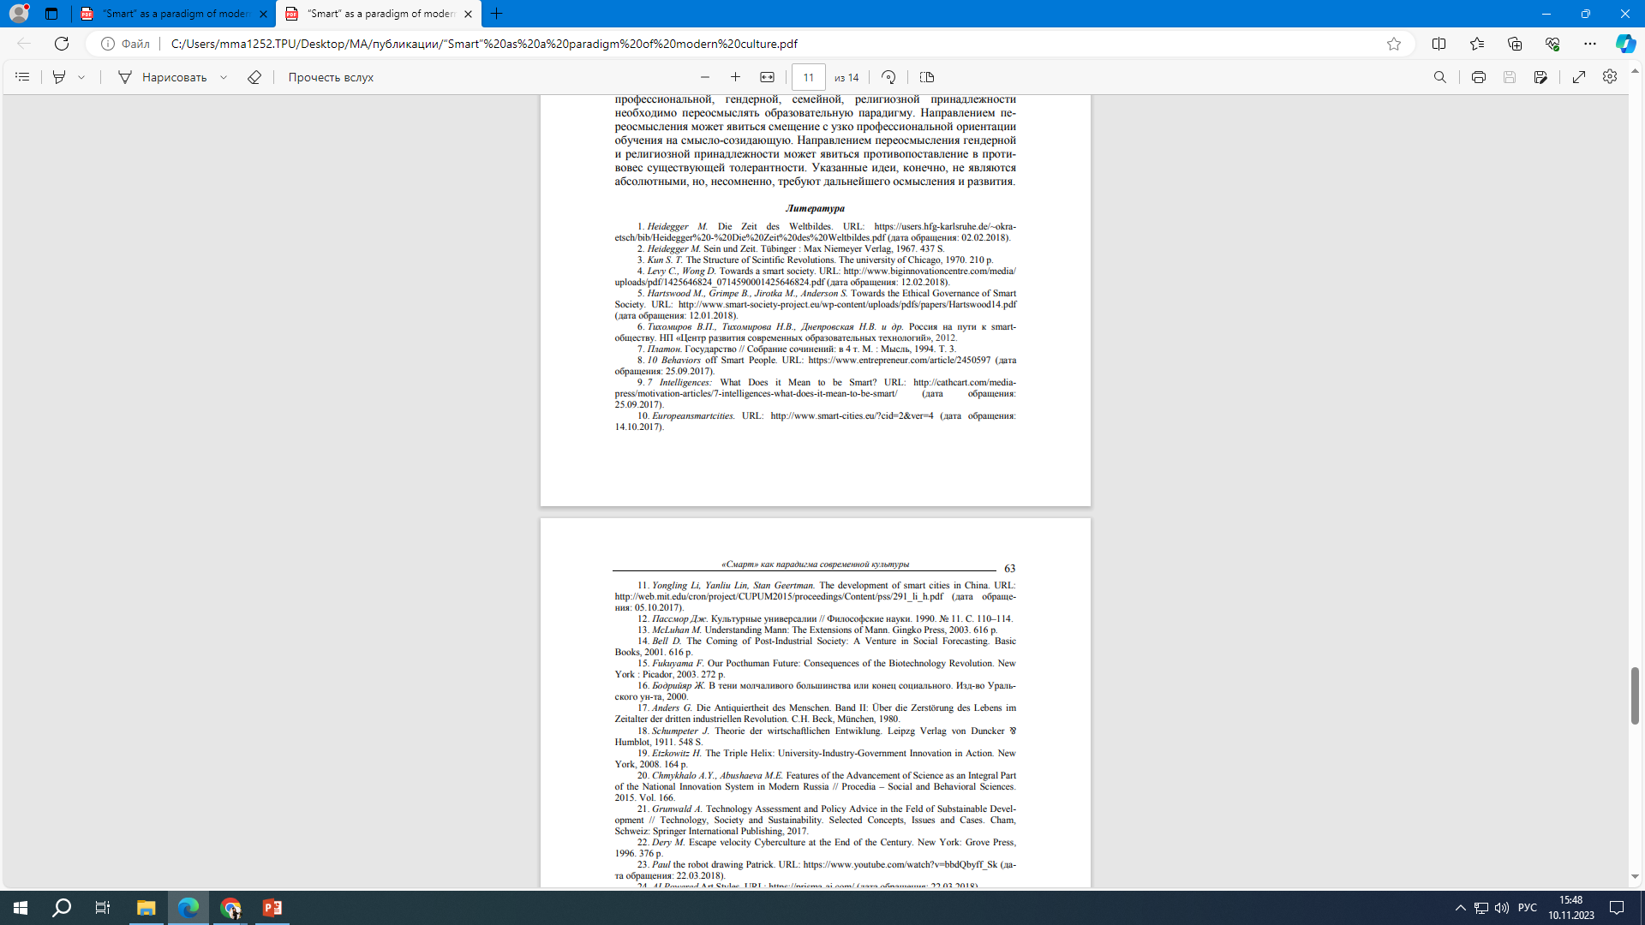
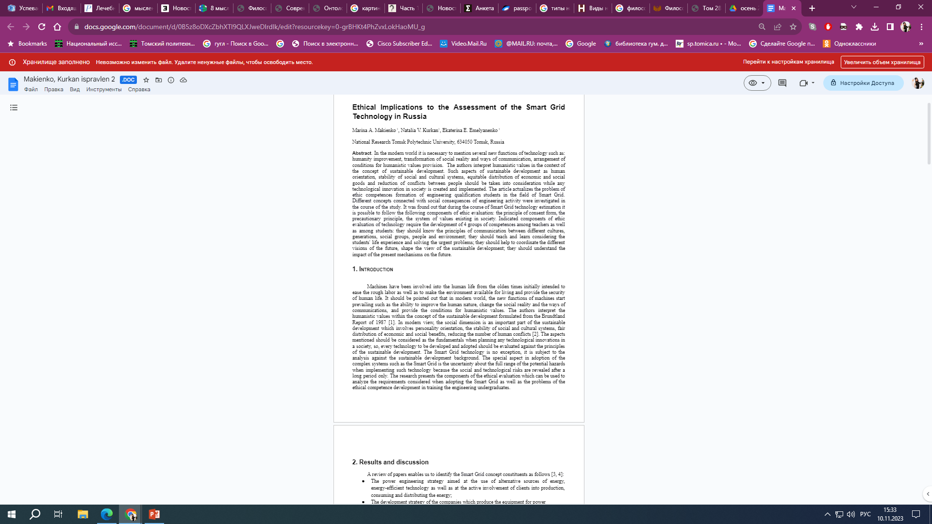
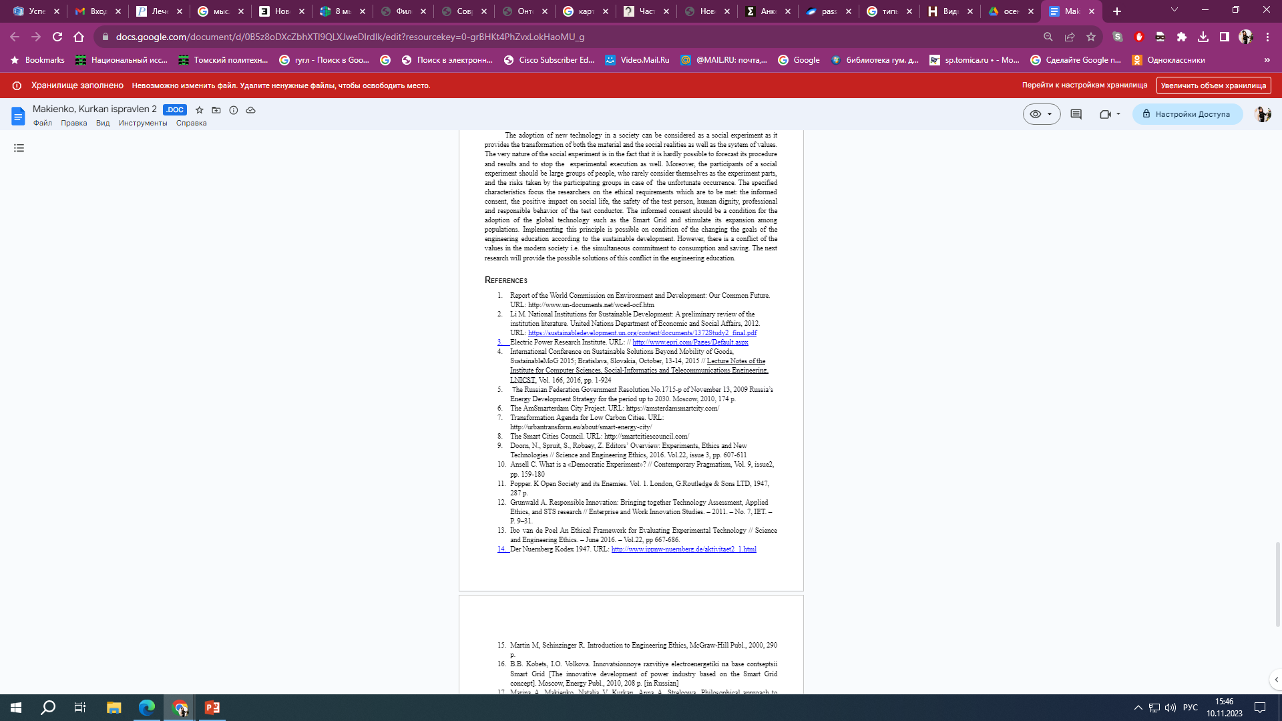
Структура научной статьи
Заголовок,
краткая аннотация (журнал) список ключевых слов (журнал)
основная часть
список используемых источников и литературы (журнал)

Slide 7

Научная статья
https://vak.minobrnauki.gov.ru/uploader/loader?type=19&name=91107547002&f=17883
Перечень рецензируемых изданий (в соответствии с Положением о порядке присуждения ученых степеней), в которых должны быть опубликованы основные научные результаты
с 1 сентября 2023 года журналы распределены на квартили К1, К2 и К3
Правила для российских ученых:
минмум одна статья аспиранта должна быть размещена в журналах, относящихся к К1 или К2;
5 статей соискателей на докторскую степень должны быть напечатаны в изданиях из первого и второго квартилей
https://journalrank.rcsi.science/ru/
Белый список научных журналов

Slide 8
Цитирование
Возможная типология цитирования
Подтверждение ("Полученные нами результаты в целом соответствуют предыдущим наблюдениям (Автор. Название статьи, журнал)")
Противоречие ("В отличие от (Автор. Название статьи, журнал) мы в своем исследовании не наблюдаем подобных фактов").
Упоминание ("Как известно,…..» (Автор. Название статьи, журнал)
Опора на метод\данные ("В своей работе мы использовали алгоритм эксперимента, представленный (Автор. Название статьи, журнал)", "Расчеты проведены на датасете наблюдений (Автор. Название статьи, журнал)")

Slide 9
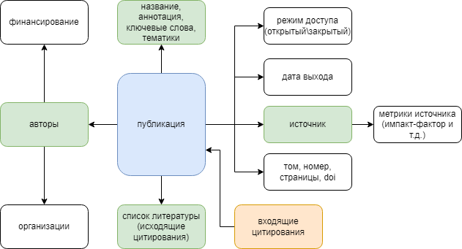
Метаданные публикации
Данные - непосредственное содержание публикаций, т.е. новое научное знание
Метаданные - это данные, описывающие данные, являются основным объектом изучения наукометрии

Slide 10
Метаданные
Название публикации (title) - используется для тематического анализа и классификации (возможно использовать DOI). См. следующий слайд
Аннотация (abstract) и авторские ключевые слова (author keywords) - краткое описание содержания научной работы
Сведения об источнике: для периодических изданий это название журнала или серии плюс идентификаторы (ISSN для журналов, ISBN для книжных серий)
Выходные сведения - год выхода, том, номер, страницы, DOI
Сведения об авторах – имя, фамилия, место работы (аффилиации) и контактные данные (email), а также авторские идентификаторы (прежде всего ORCID
Сведения о финансировании и иной поддержке (acknowledgements) – указание ссылки на научный проект, грант
Статус доступа к публикации

Slide 11
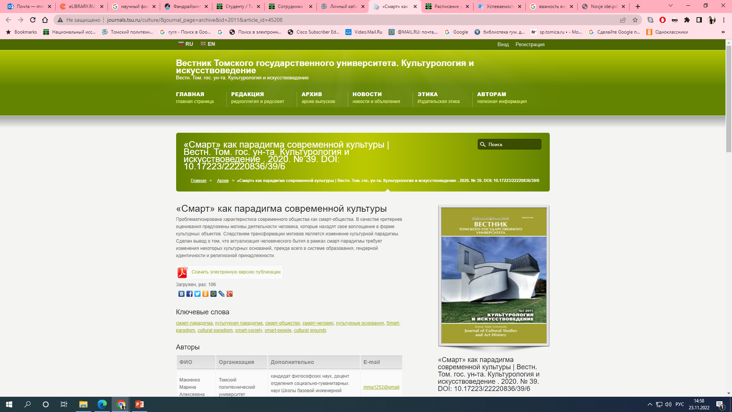
DOI - Digital object identifier
электронный идентификатор объекта, мировой стандарт отображения данных об объекте, находящемся в сети Интернет
DOI –ссылка на постоянное хранилище документа или на страницу с его описанием. Доступ сохраняется, даже в том случае, если сайт первоначального размещения изменился
Идентификатор DOI указывается после библиографической ссылки

Slide 12

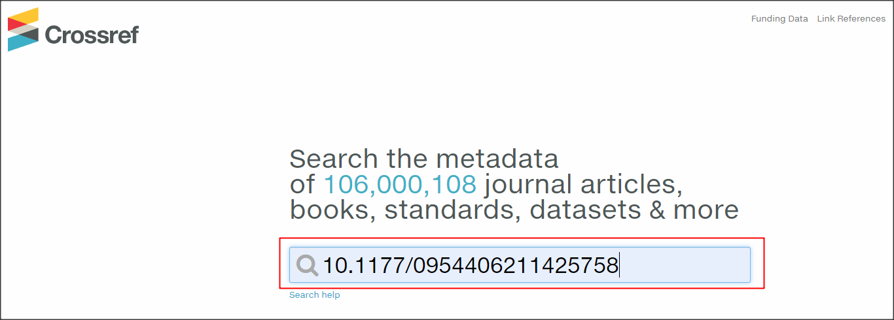
Поиск статьи по DOI
На сайте //www.doi.org/; На сайте //search.crossref.org/

Slide 13
Аннотация
Стрктура, количество знаков зависит от требований журнала
http://journals.tsu.ru/culture/&journal_page=archive&id=2011&article_id=45208
https://jwt.su/journal/article/view/1222

Slide 14
Рекомендуемые фразы
В данной статье рассматривается проблема...
Обосновывается идея о том, что...
Прослеживается...
В статье затрагивается тема...
Даётся сравнение...
Статья посвящена комплексному исследованию...
Целью статьи является анализ изучения...
Статья посвящена феномену...
В статье раскрываются проблемы...
Особое внимание уделено...
В статье анализируется...
Автор приходит к выводу, что...
Основное внимание в работе автор акцентирует на...
Выделяются и описываются характерные особенности...
В статье выяснены особенности...
На основе изучения… установлено...
Статья посвящена пристальному анализу...
На основании анализа..., а также привлечения... устанавливается, что...
Статья посвящена актуальной на сегодняшний день проблеме...
Данная проблема мало изучена и требует дальнейших исследований.
В статье обобщен новый материал по исследуемой теме, вводятся в научный оборот...
Автором предложены...
Основное содержание исследования составляет анализ...
Такой взгляд будет интересен специалистам в области...
В статье речь идет о...
Статья посвящена детальному анализу...
Значительное внимание уделяется...
В заключение раскрывается...
Статья раскрывает содержание понятия...
Автор прослеживает становление...
Обобщается практический опыт...
В статье исследуются характерные признаки...
В статье рассматриваются ключевые этапы...
В качестве исследовательской задачи авторами была определена попытка оценить...
В статье раскрываются процессы...
Статья подводит некоторые итоги изучения...
Автор дает обобщенную характеристику...
Данное направление дополняется также рассмотрением...
Обосновывается мысль о том, что...
В статье проанализированы концепции...
В качестве ключевого доказательства... используется...
В статье приведен анализ взглядов исследователей...
Дискуссионным продолжает оставаться вопрос о...
В данной статье предпринята попытка раскрыть основные причины...
В статье излагаются взгляды на...
Автор стремится проследить процесс...
В статье дан анализ научных изысканий...

Slide 15
Задание
Выбрать журнал для публикации
Сформулировать тему статьи
Сформулировать актуальность, проблему, гипотезу, методы (статья)

Slide 16
Спасибо за внимание!

